Slide 1
Μελέτη ανάλυσης και επικινδυνότητας για την εταιρεία Skroutz
ΚΟΛΟΒΟΣ ΚΥΡΙΑΚΟΣ Π19196
ΤΑΛΙΑΔΩΡΟΣ ΑΝΔΡΕΑΣ Π19200

Slide 2
Περιγραφή του Οργανισμού
ο Skroutz είναι ιστοσελίδα σύγκρισης τιμών προϊόντων συγκεκριμένων καταστημάτων της ελληνικής αγοράς. Θεωρείται η μεγαλύτερη μηχανή αναζήτησης τιμών προϊόντων στην Ελλάδα. Το όνομα είναι εμπνευσμένο από τον Εμπενέζερ Σκρουτζ (Ebenezer Scrooge), ήρωα του μυθιστορήματος Χριστουγεννιάτικη Ιστορία. H εταιρεία Ιδρύθηκε το 2005 με έδρα την Αθήνα και έχει πάνω από 9 χιλιάδες καταστήματα στην πλατφόρμα του. Περιλαμβάνει ένα μεγάλο όγκο από τα προϊόντα καταστημάτων με κατηγορίες όπως : Τεχνολογία, Μόδα-Ομορφιά, Παιδικά-Βρεφικά, Χόμπυ- Αθλητισμός, Σπίτι-Κήπος και Auto- Moto.

Slide 3
Μεθοδολογία CRAMM: CCTA Risk Analysis and Management Method
3 Στάδια μεθοδολογίας CRAMM:
Στάδιο 1: Ο καθορισμός των στόχων για την ασφάλεια
Καθορισμός του ορίου της μελέτης για την εκτίμηση κινδύνου
Προσδιορισμός και αποτίμηση των φυσικών περιουσιακών στοιχείων που αποτελούν μέρος του συστήματος
Προσδιορισμός της «αξίας» των δεδομένων που διατηρούνται από τη συνέντευξη των χρηστών σχετικά με τις πιθανές επιχειρηματικές επιπτώσεις που θα μπορούσαν να προκύψουν από μη διαθεσιμότητα, καταστροφή, αποκάλυψη ή τροποποίηση
Προσδιορισμός και αποτίμηση των περιουσιακών στοιχείων λογισμικού που αποτελούν μέρος του συστήματος.
Στάδιο 2: Η εκτίμηση των κινδύνων για το προτεινόμενο σύστημα και οι απαιτήσεις ασφάλειας
Προσδιορισμός και αξιολόγηση του τύπου και του επιπέδου των απειλών που ενδέχεται να επηρεάσουν το σύστημα
Αξιολόγηση της έκτασης των ευπαθειών του συστήματος στις εντοπισμένες απειλές
Συνδυασμός εκτιμήσεων απειλής και ευπάθειας με τιμές περιουσιακών στοιχείων για τον υπολογισμό των μετρήσεων κινδύνων
Στάδιο 3:
Προσδιορισμός και επιλογή αντιμέτρων που είναι ανάλογα με τα μέτρα των κινδύνων που υπολογίζονται στο Στάδιο 2

Slide 4
Νομικές Απαιτήσεις

Slide 5
Ορθότητα σε Παρεχόμενες πληροφορίες, υπηρεσίες & προϊόντα
GDPR και οδηγίες ePrivacy
H εταιρεία πρέπει να παρέχει σωστές και ακριβείς πληροφορίες για τα καταστήματα και τα προϊόντα που αυτά διαθέτουν. Πρέπει να αναγράφονται με ακρίβεια τα κόστη των προϊόντων και όλα τα επιπλέον κόστη όπως το κόστος αποστολής και το κόστος αντικαταβολής και να προβαίνει σε διόρθωση αυτών εφόσων γίνει αντιληπτό κάποιο σφάλμα.
Η εταιρεία πρέπει να συμμορφώνεται στους νομικούς περιορισμούς του GDPR και της Οδηγίας ePrivacy και να προβαίνει στις απαραίτητες ενέργειες, προκειμένου να διασφαλίσει την εύρυθμη λειτουργία της πλατφόρμας και των συνεργαζόμενων καταστημάτων.
Πιο συγκεκριμένα :

Slide 6
GDPR και οδηγίες ePrivacy
Η εταιρία πρέπει να ενημερώνει τους καταστηματάρχες της για :
Τον τρόπο που ένα κατάστημα θα προβάλει τα προϊόντα του στην σελίδα και τις πληροφορίες που χρειάζεται το skroutz.
Τα δικαιώματα των συνεργαζόμενων καταστημάτων.
Όρους χρήσης.
Τον σκοπό της συγκέντρωσης πληροφοριών.
Την διαχείριση, προστασία την χρήση και την διατήρησή των προσωπικών δεδομένων.
Νομιμότητα επεξεργασίας δεδομένων.
Η εταιρία πρέπει να ενημερώνει τους χρήστες για :
Τον σκοπό της συγκέντρωσης πληροφοριών.
Την χρήση των προσωπικών δεδομένων και την διατήρησή τους.
Την επεξεργασία ευαίσθητων δεδομένων.
Νομιμότητα επεξεργασίας δεδομένων.
Τα cookies.
Την πολιτική απορρήτου.
Το πώς μοιράζονται τα δεδομένα με τρίτους.

Slide 7
Όροι και προϋποθέσεις
Η ύπαρξη μιας σελίδας όρων και προϋποθέσεων προστατεύει τα δικαιώματα της εταιρίας και ενημερώνει τους χρήστες για τους γενικούς όρους της εταιρείας, της ευθύνες του, για την προστασία των δεδομένων του, τα δικαιώματά του, για τις πολιτικές της εταιρείας σε σχέση με τις πληρωμές την αποστολή παραγγελιών, επιστροφή χρημάτων και την πολιτική επιστροφών.
Η αποποίηση ευθυνών είναι μια βασική νομική απαίτηση της εταιρείας που καλύπτει τα βασικά ζητήματα που θα μπορούσαν να προκύψουν κατά τη λειτουργία του ιστότοπου.
Disclaimers

Slide 8
Απαιτήσεις Ασφάλειας

Slide 9
Αυθεντικοποίηση χρηστών
Ο έλεγχος ταυτότητας διασφαλίζει ότι κάθε οντότητα που εισέρχεται στην σελίδα ως επισκέπτης είναι αυτό που ισχυρίζεται πραγματικά ότι είναι.
Προστασία δεδομένων και διαχείριση των εμπιστευτικών πληροφοριών.
Η προστασία δεδομένων απαιτεί διασφάλιση τόσο της ακεραιότητας των δεδομένων όσο και του απορρήτου.
Οι κίνδυνοι ασφάλειας πληροφοριών (απειλές και ευπάθειες) πρέπει να εντοπιστούν, να καθοριστούν, να ποσοτικοποιηθούν και να διαχειριστούν. Αυτό περιλαμβάνει την ιεράρχηση και την αξιολόγηση των κινδύνων για τα συστήματα και τα δεδομένα.
Risk management

Slide 10
Καινοτομία
Η στρατηγική ασφάλειας που εφαρμόζεται πρέπει να υποστηρίζει καινοτόμες διαδικασίες και να επιτρέπει την ελευθερία χρήσης νέων τεχνολογιών.
Payment Card Industry Data Security Standard (PCI-DSS)
Αυτός ο κανονισμός ισχύει για κάθε οργανισμό που επεξεργάζεται, μεταδίδει ή αποθηκεύει πληροφορίες πιστωτικής κάρτας, για να διασφαλίσει ότι προστατεύονται τα δεδομένα κατόχων καρτών.

Slide 11
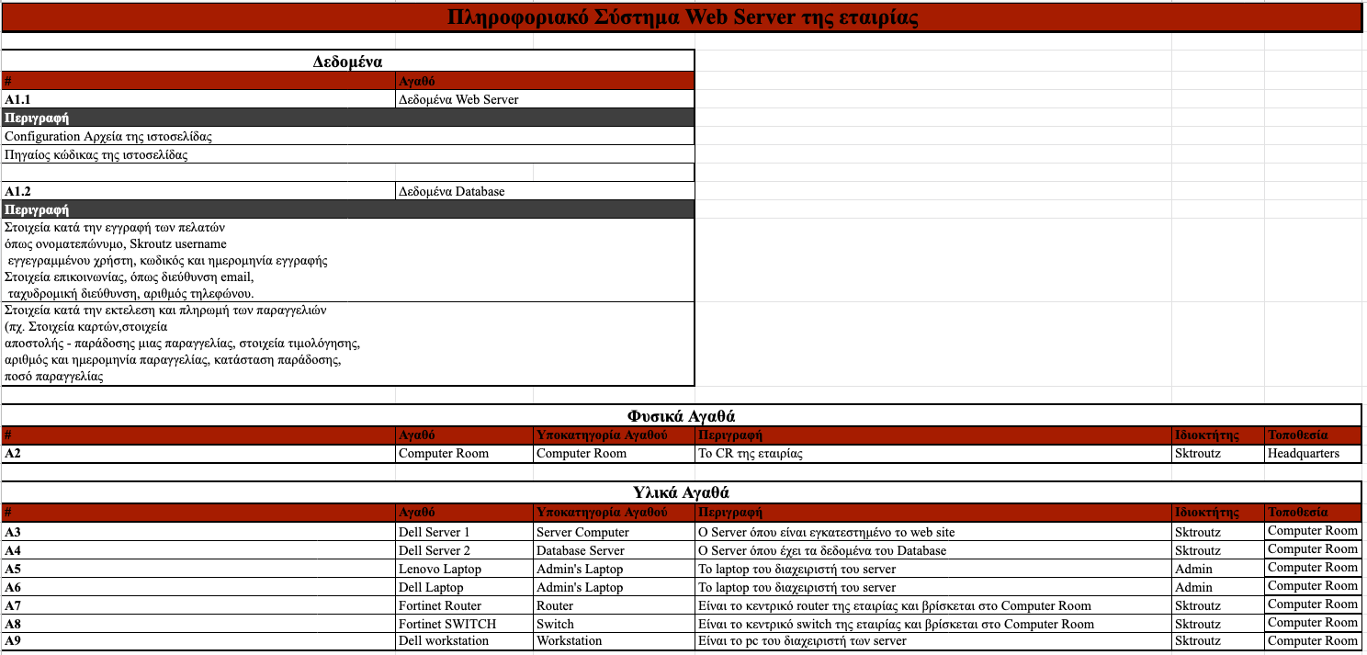
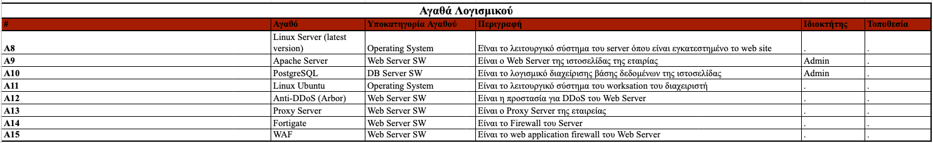
Χαρτογράφηση ΠΣ

Slide 12
Πολιτικές

Slide 13
Access Control Policy
Όσον αφορά τα συστήματα / εφαρμογές που περιέχουν ευαίσθητες πληροφορίες ή ενδέχεται να έχουν σημαντικό αντίκτυπο στον οργανισμό, πρέπει να επιβληθεί έλεγχος ταυτότητας με κωδικό πρόσβασης.
Στα δωμάτια διακομιστή ή σε οποιοδήποτε άλλο ευαίσθητο οργανωτικό δωμάτιο, το προσωπικό πρέπει να εισαχθεί μετά τον έλεγχο ταυτότητας μέσω ψηφιακής κλειδαριάς (είσοδος PIN) ή κάνοντας check in με κατάλληλη κάρτα (card reader).
Καταγραφη των προγραμματισμένων συναντήσεων ή του αναμενόμενου προσωπικού που θα είναι στο σημείο.
Τα ευαίσθητα συστήματα / συσκευές πρέπει να βρίσκονται σε απομονωμένα δίκτυα.

Slide 14
Password Policy
Συνιστάται ιδιαίτερα η χρήση φράσεων πρόσβασης (passphrases) αντί για κωδικό πρόσβασης.
Σε περίπτωση που χρησιμοποιούνται κωδικοί πρόσβασης θα πρέπει να έχουν τουλάχιστον 16 χαρακτήρες. Επίσης, πρέπει να περιέχουν κεφαλαίους και πεζούς χαρακτήρες, αριθμούς και τουλάχιστον 2 ειδικούς χαρακτήρες.
Δεν συνιστάται η επανάληψη αριθμών και χαρακτήρων άνω των 2 φορές.
Οι κωδικοί πρόσβασης / φράσεις πρόσβασης πρέπει να αλλάζονται κάθε μήνα.
Ο νέος κωδικός πρόσβασης δεν μπορεί να είναι ίδιος με τους 2 προηγούμενους.

Slide 15
Logging Policy
Οι δραστηριότητες δημιουργίας, τροποποίησης ή διαγραφής πρέπει να καταγράφονται.
Τα Logs θα πρέπει να αναγνωρίζουν πότε ένα authorized άτομο και μη, έχει πρόσβαση στα logs.
Τουλάχιστον μία φορά την ημέρα κάποιος πρέπει να ελέγχει ότι οι πηγές καταγραφής λειτουργούν σωστά ή / και να αναφέρουν τυχόν διακοπή λειτουργίας.

Slide 16
Backup Policy
Η δημιουργία αντιγράφων ασφαλείας σε κρίσιμα μηχανήματα πρέπει να γίνεται καθημερινά.
Τουλάχιστον 3 αντίγραφα των αντιγράφων ασφαλείας θα πρέπει να δημιουργηθούν.
Αποθήκευση σε τουλάχιστον 2 διαφορετικά μέσα (USB, εξωτερική μονάδα δίσκου κ.λπ.)
Διατηρήστε ένα αντίγραφο ασφαλείας εκτός δικτύου.

